Slide 1
SDL
Simple DirectMedia Layer
Acesso “baixo nível” ao áudio, teclado, mouse, joystick, gráficos, etc.
Jogos, vídeos e aplicações gráficas
Multi-plataforma:
  Windows, Linux, MacOS
  Android, iOS
Implementado em C
  Bibliotecas para Python, Lua, etc.
  Game engines: Pygame, Löve

Slide 2
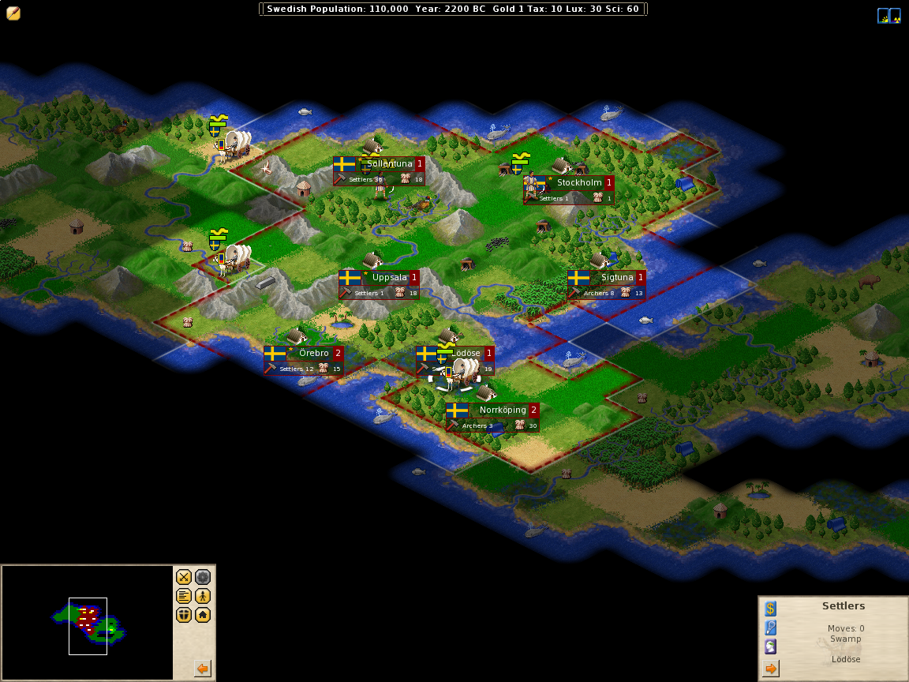
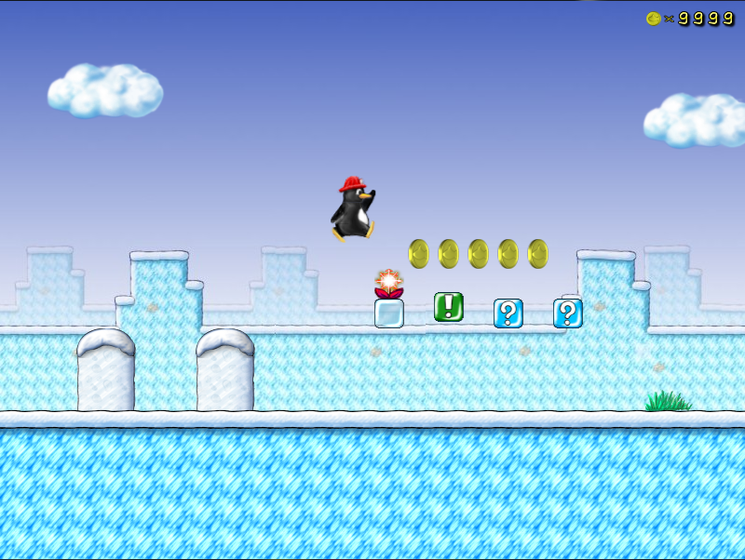

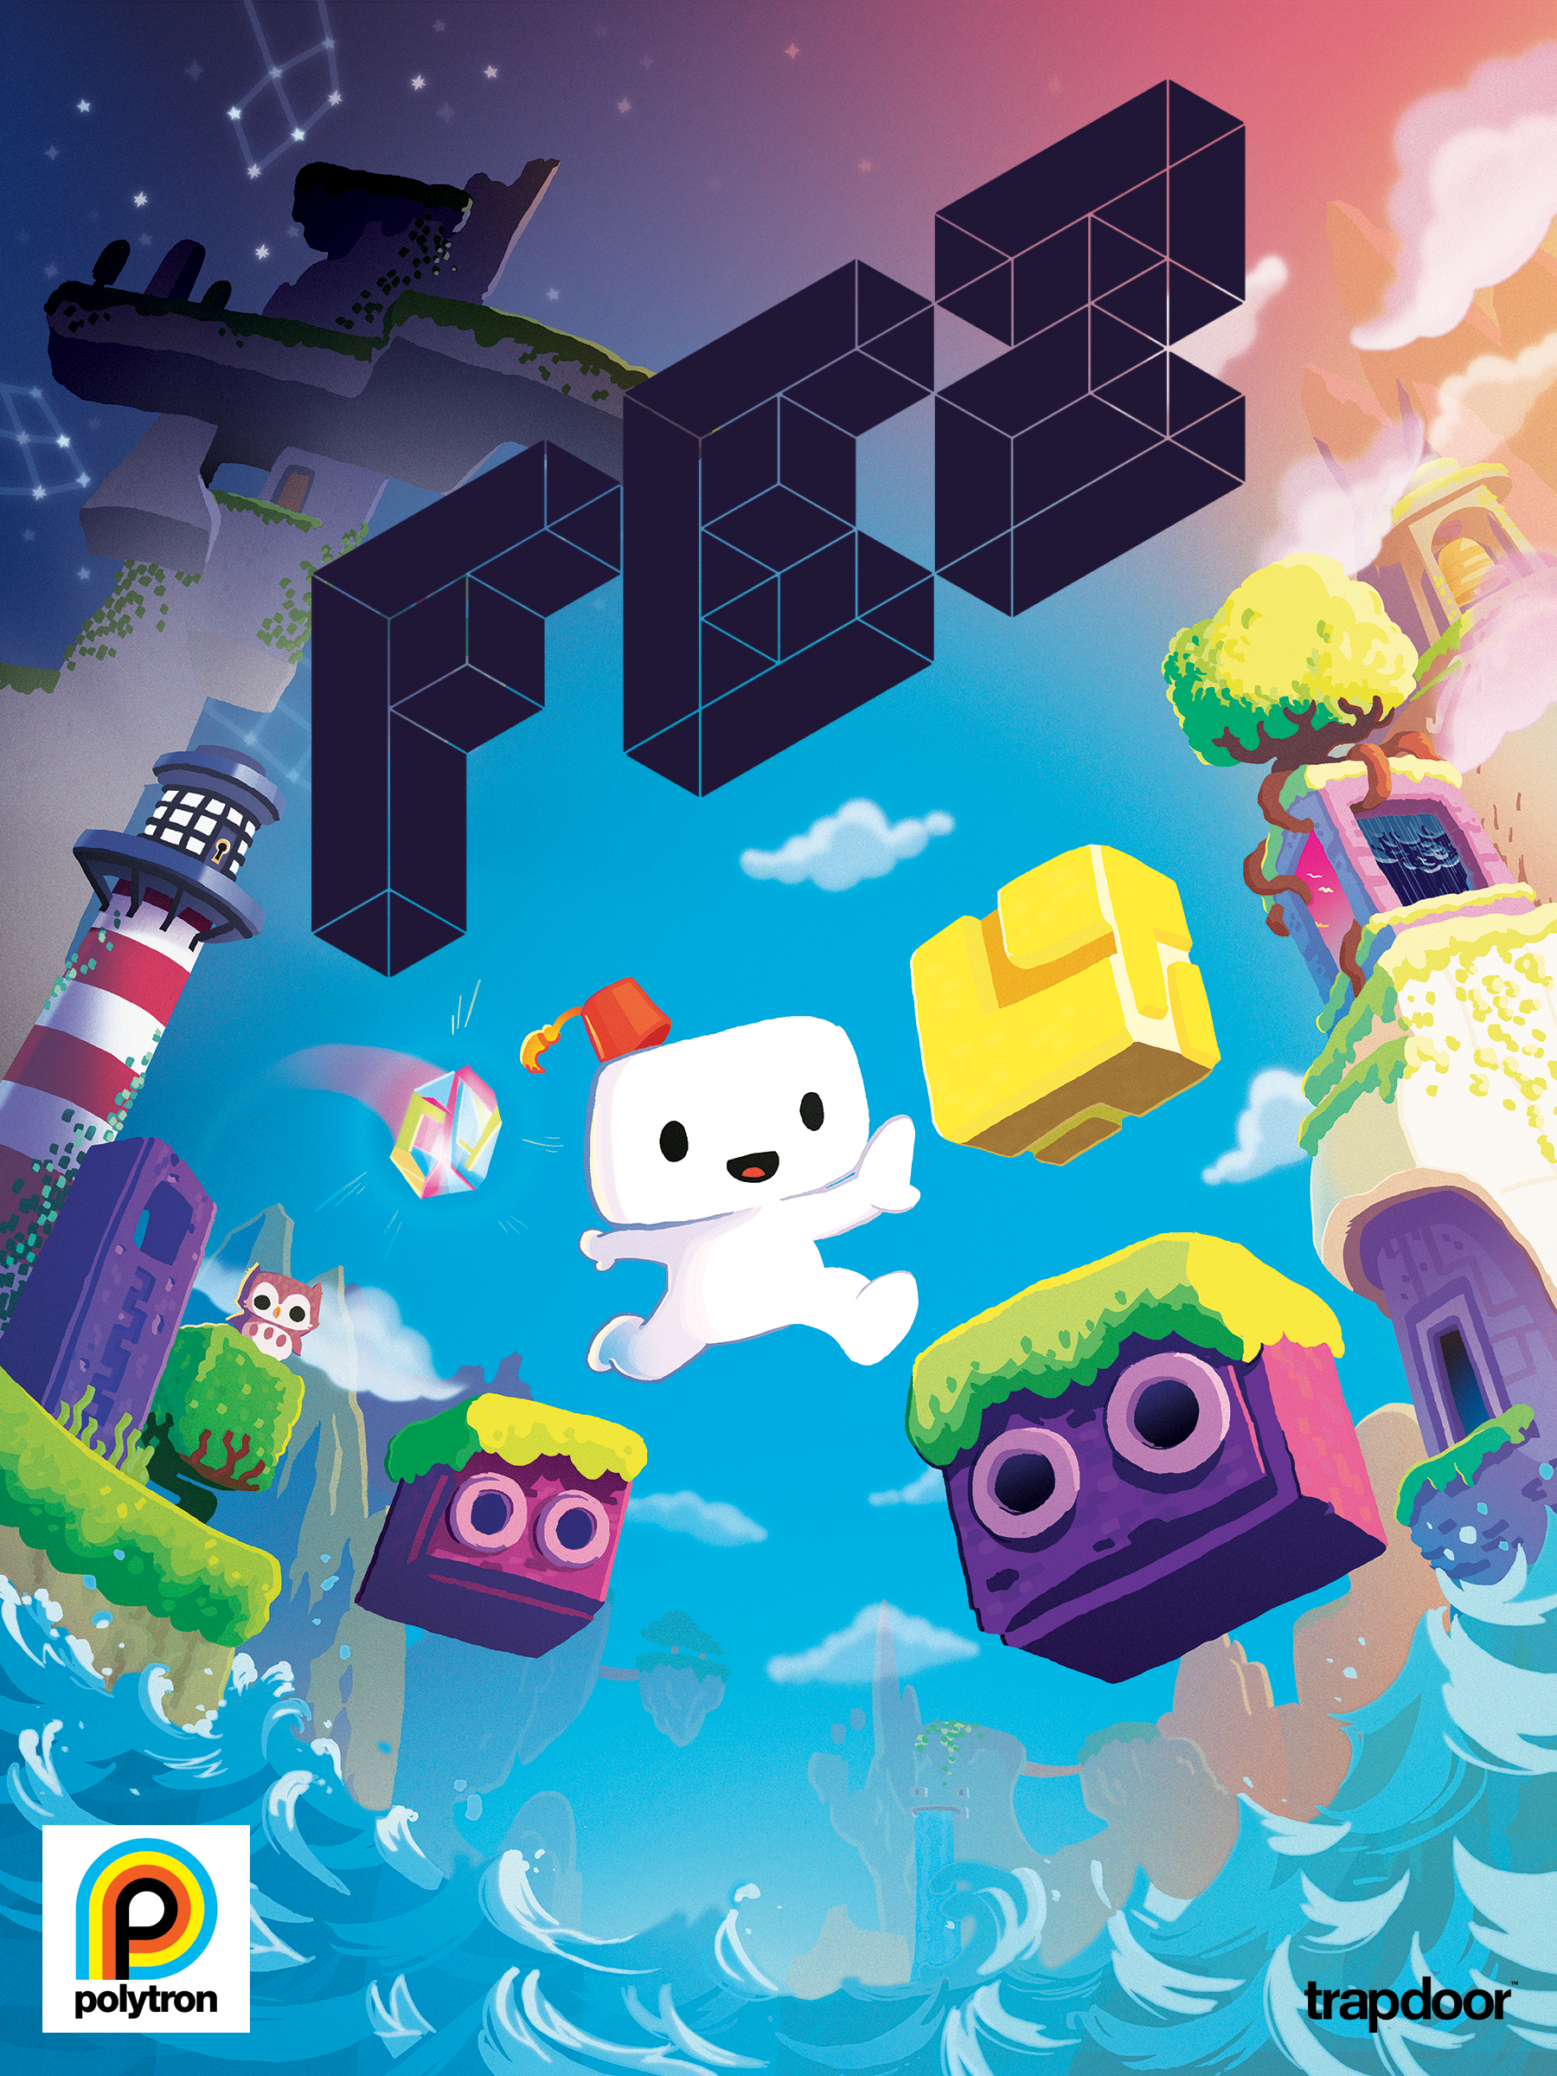

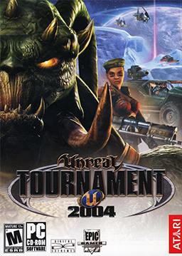
Jogos
Código aberto
  Freeciv, SuperTux
Independente (Indie)
  World of Goo, FEZ
Profissional (AAA)
  Quake 4, Unreal

Slide 3
Artigos & Videos - 04
Open Source Tools for Game Development
  https://www.youtube.com/watch?v=r3wDnOAjrtk
Indie Game: The Movie
  http://vimeo.com/ondemand/indiegamethemovie/25268139

Slide 4
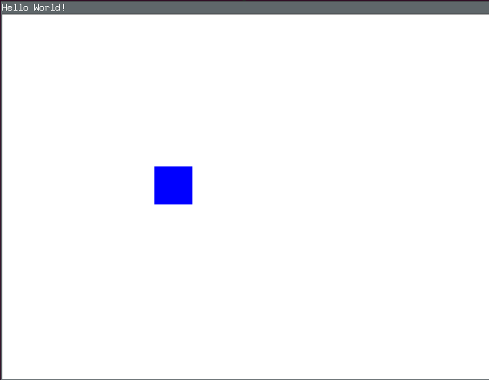
Hello World
#include <SDL2/SDL.h>
int main (int argc, char* args[])
{
/* INITIALIZATION */
SDL_Init(SDL_INIT_EVERYTHING);
SDL_Window* window = SDL_CreateWindow("Hello World!",
SDL_WINDOWPOS_UNDEFINED,
SDL_WINDOWPOS_UNDEFINED,
640, 480, SDL_WINDOW_SHOWN
);
SDL_Renderer* renderer = SDL_CreateRenderer(window, -1, 0);
/* EXECUTION */
SDL_SetRenderDrawColor(renderer, 0xFF,0xFF,0xFF,0x00);
SDL_RenderFillRect(renderer, NULL);
SDL_Rect r = { 200,200, 50, 50 };
SDL_SetRenderDrawColor(renderer, 0x00,0x00,0xFF,0x00);
SDL_RenderFillRect(renderer, &r);
SDL_Delay(5000);
/* FINALIZATION */
SDL_DestroyRenderer(renderer);
SDL_DestroyWindow(window);
SDL_Quit();
}

Slide 5
Hello World - Input
/* INITIALIZATION */
/* EXECUTION */
SDL_Rect r = { 200,200, 50, 50 };
SDL_Event e;
while (1) {
while (SDL_PollEvent(&e) == 0);
if (e.type == SDL_QUIT) {
break;
} else if (e.type == SDL_KEYDOWN) {
switch (e.key.keysym.sym) {
case SDLK_UP:
r.y -= 10;
case SDLK_DOWN:
r.y += 10;
case SDLK_LEFT:
r.x -= 10;
case SDLK_RIGHT:
r.x += 10;
}
}
SDL_SetRenderDrawColor(renderer, 0xFF,0xFF,0xFF,0x00);
SDL_RenderFillRect(renderer, NULL);
SDL_SetRenderDrawColor(renderer, 0x00,0x00,0xFF,0x00);
SDL_RenderFillRect(renderer, &r);
SDL_RenderPresent(renderer);
}
/* FINALIZATION */

Slide 6
Compilando / Executando
# clone
> git clone https://github.com/fsantanna/reativos
# update
> cd reativos/
> git pull
# compile
> cd reativos/code/sdl
> gcc 00_hello.c -lSDL2 -o 00_hello # 01_input.c 01_input
# run
> ./00_hello # ./01_input

Slide 8
O “loop” de eventos
/* INITIALIZATION */
/* EXECUTION */
while (1) {
/* events */
/* logic */
/* redraw */
}
/* FINALIZATION */
Modelo síncrono

Slide 9
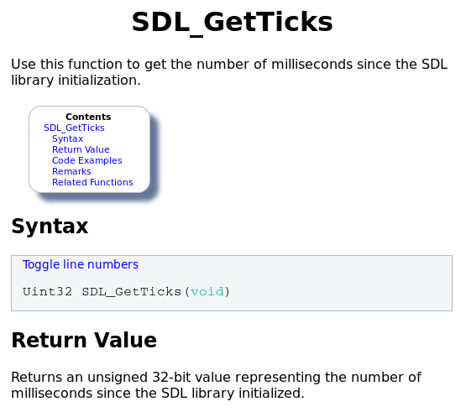
Exercício - “Animação”
Mover dois retângulos “em círculos” com velocidades diferentes
Parar o retângulo “clicado” com o mouse
switch (e.type) {
<...>
SDL_MOUSEBUTTONDOWN:
SDL_MouseButtonEvent* me =
(SDL_MouseButtonEvent*) &e;
me->x;
me->y;
<...>
break;
}

Slide 11
Documentação
Lazy Foo Tutorial
  http://lazyfoo.net/tutorials/SDL/index.php
Manual de referência
  https://wiki.libsdl.org/APIByCategory
Fórum do SDL
  http://forums.libsdl.org/

Slide 12
Tarefa-04
(a conferir no início da próxima aula)
Fazer um jogo qualquer com menos de 250 loc.
Teclado e/ou Mouse
Imagens e/ou Retângulos
Animações (i.e., tempo como input)

